Slide 1
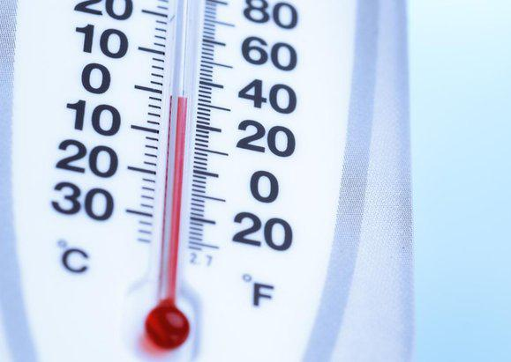
MADDENİN AYIRT EDİCİ ÖZELLİKLERİ

Slide 2
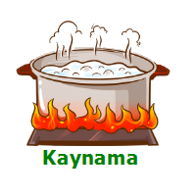
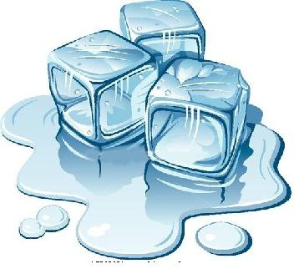
Maddelerin sadece kendilerine özgü olan ve diğer maddelerden ayırt edilebilmesini sağlayan özelliklerine maddenin ayırt edici özellikleri denir.

Slide 3
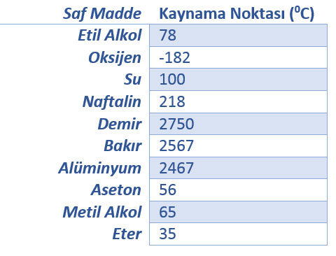
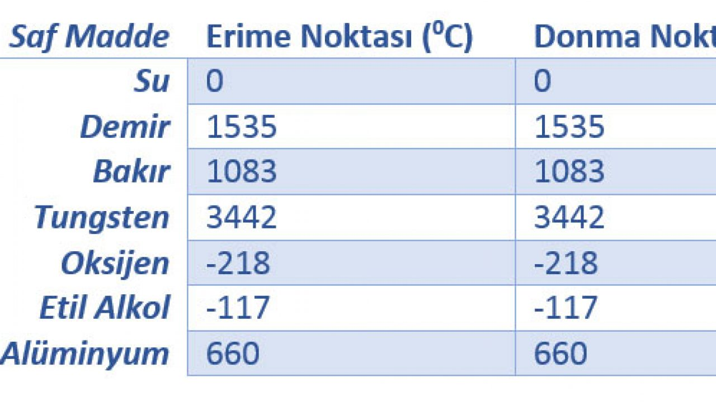
Saf maddeler hal değiştirirken sıcaklıkları sabit kalır. Sıcaklığın sabit kaldığı değer hal değişimi sıcaklığı (noktası) olarak bilinir. Erime noktası , Donma noktası ve Kaynama noktası maddeler için ayırt edici özelliklerdir.

Slide 4
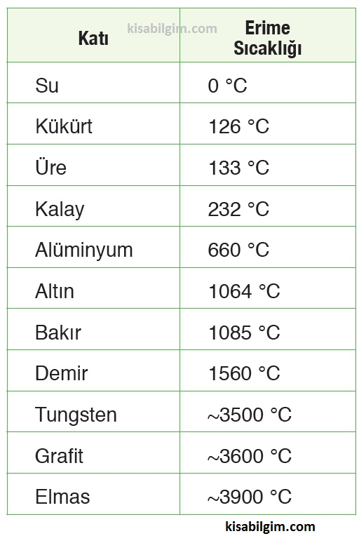
ERİME NOKTASI

Slide 5
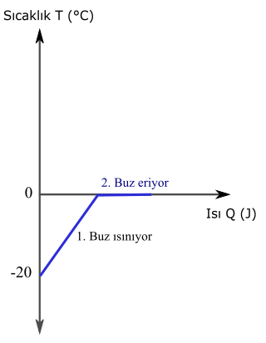
Buz ısı almaya başladığında sıcaklığı artıyor. Ancak 0⁰C 'a geldiğinde belli bir süre ısı almasına rağmen sıcaklık artmıyor.
Katı haldeki maddenin ısı aldığı halde sıvı hale geçtiği sıcaklığın değişmediği sıcaklık değerine erime noktası (erime sıcaklığı) denir.

Slide 6
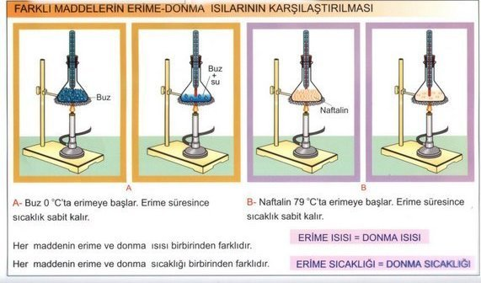

Slide 7
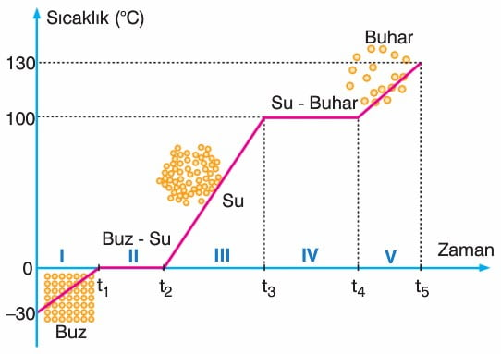
Erime esnasında saf maddelerin sıcaklığı değişmez
Erime esnasında (hal değişimi sırasında) aynı maddenin hem katı hem sıvı hali kapta bulunur.

Slide 8
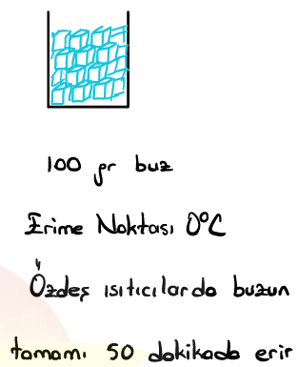
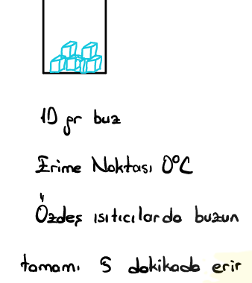
Madde miktarı erime noktasını değiştirmez, maddenin erime süresinin etkiler

Slide 9
ÖRNEK:
Özdeş ısıtıcılarla ısıtılan 10 gr buz ve 100 gr buzun erime noktaları 0 derecedir. Ancak bu iki sıvının erimeye başlama süreleri birbirinden farklıdır. Kütlesi fazla olan sıvının erimeye başlama süresi daha geç olur

Slide 10
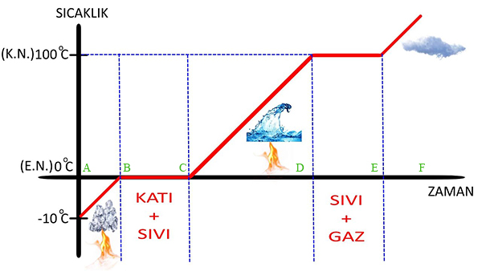
Erime bittiği anda madde tamamen sıvı hale geçer. Isı almaya devam ettiği için de sıcaklık değeri artmaya başlar.

Slide 11
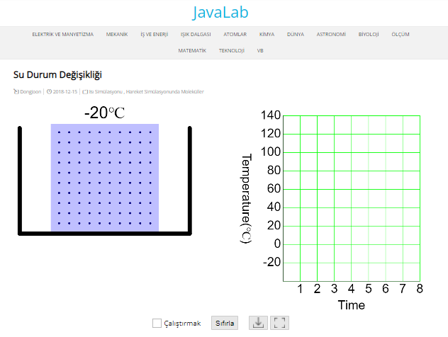
Suyun hal değişimi
https://javalab.org/en/status_change_of_water_en/

Slide 12
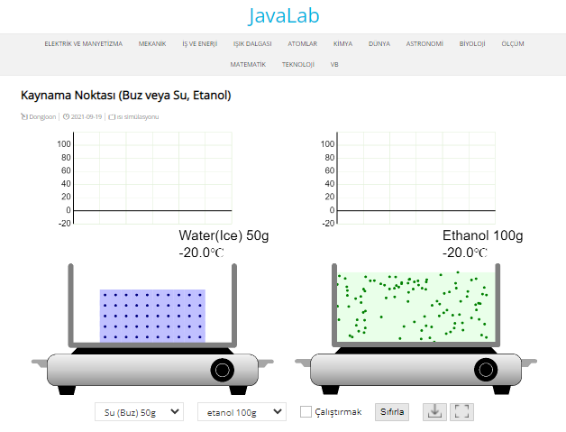
Su ve ethanol ısınma grafikleri
https://javalab.org/en/boiling_point_en/

Slide 13
Saf maddelerin erime noktaları (sıcaklıkları) birbirinden farklıdır. Bu sebepten ötürü erime noktası maddelerin ayırt edici özelliğidir

Slide 14
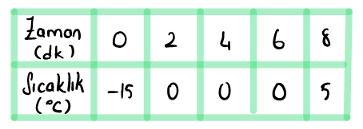
-15 C deki buzun 8 dakika boyunca ısıtılması sırasındaki sıcaklık değişimi tabloda verilmiştir. Buna göre buzun sıcaklık grafiğini inceleyelim.

Slide 15
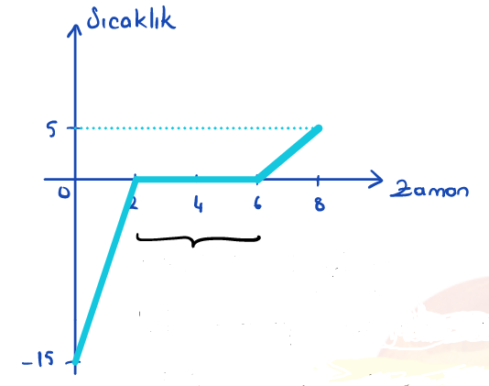
Katı -sıvı aynı anda kabın içinde
Hal değişimi tamamlanana kadar sıcaklık sabit kalır.
Madde hal değiştiriyor

Slide 16
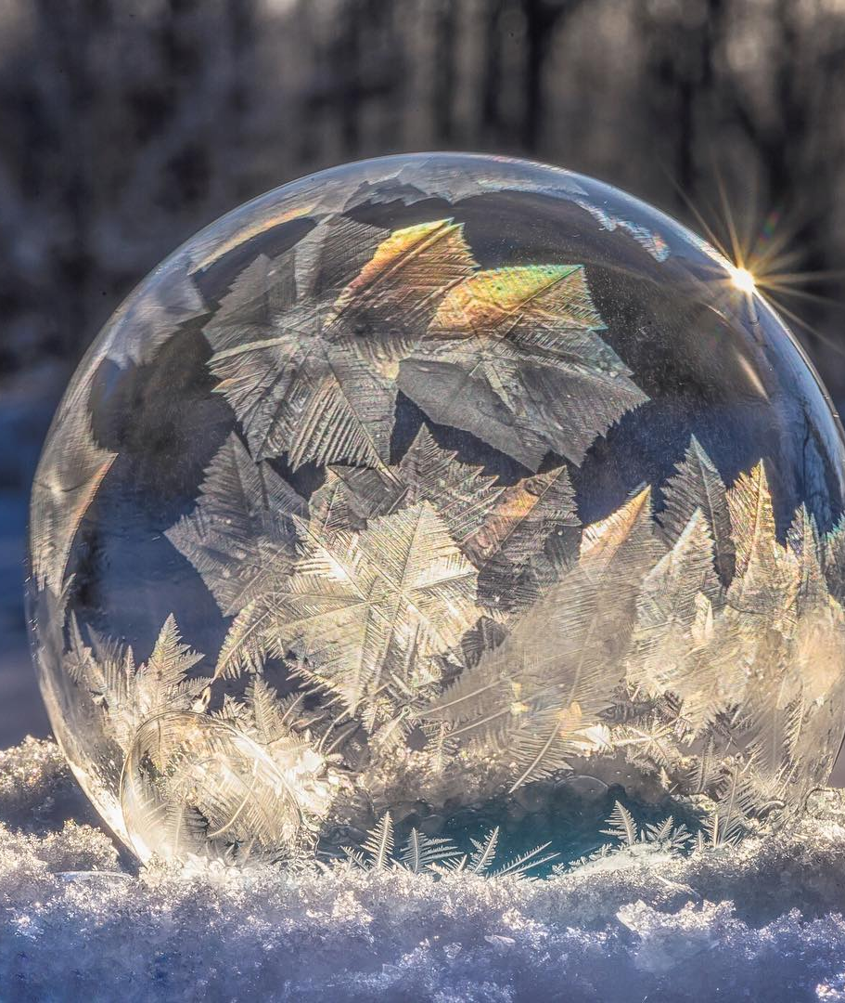
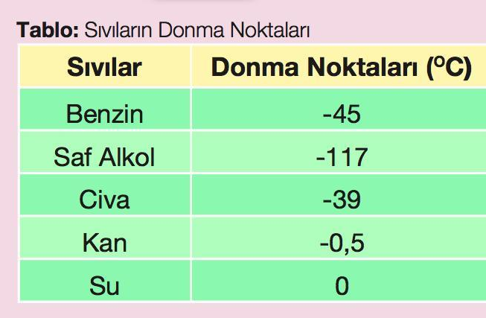
DONMA NOKTASI (DONMA SICAKLIĞI)

Slide 17
Sıvı haldeki maddenin ısı verdiği halde katı hale geçtiği sıcaklığın değişmediği sıcaklık değerine donma noktası (donma sıcaklığı) denir.

Slide 18
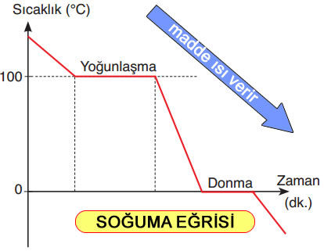
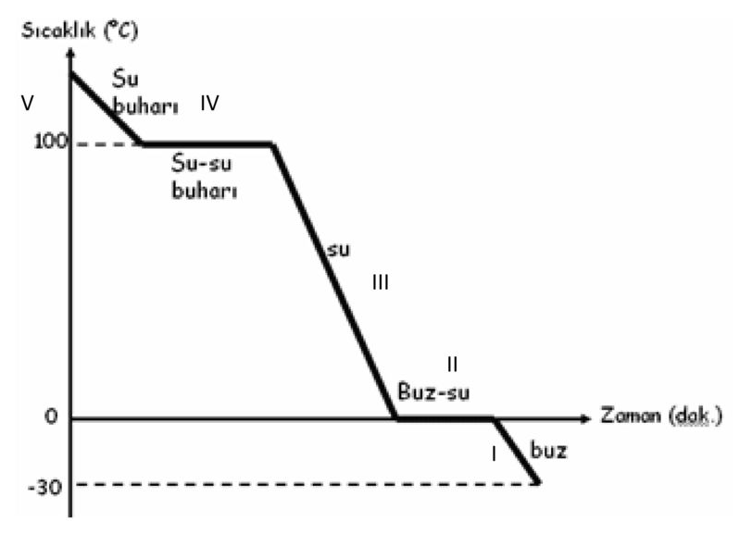
Donma esnasında saf maddelerin sıcaklığı değişmez.
Donma esnasında (hal değişimi sırasında) aynı maddenin hem katı hem sıvı halde kapta bulunur.

Slide 19
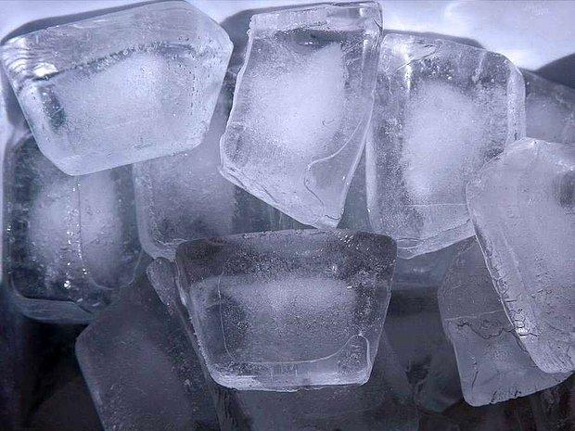
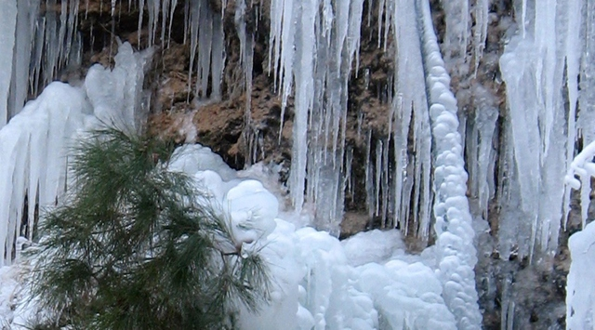
Madde miktarı donma noktasını değiştirmez, donma süresini etkiler

Slide 20
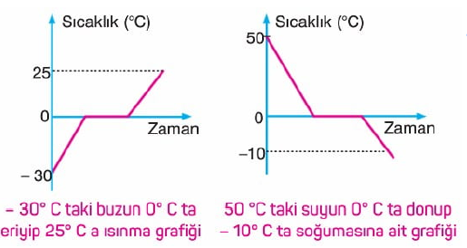
Aynı maddenin erime noktası ile donma noktası aynıdır.

Slide 21
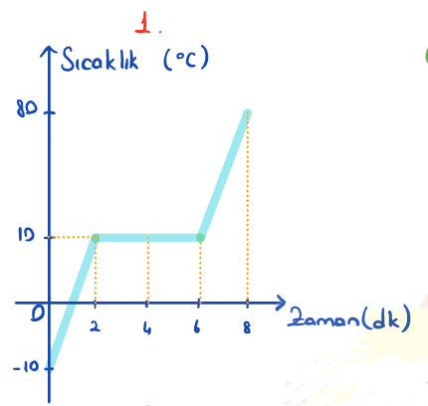
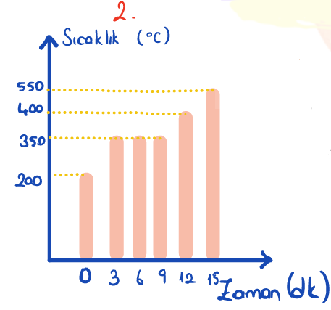
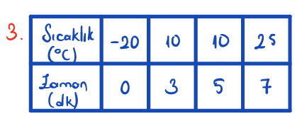
Aşağıda verilen grafik ve tablonun bilgilerine bakarak maddenin ya da maddelerin erime ve donma noktalarını bulunuz. Erime ve donma noktalarına göre maddeler aynı madde mi , farklı madde mi? söyleyiniz. (Maddeler başlangıçta katı haldedirler)

Slide 22
⇒ Çözüm: Grafiği incelediğimizde 2- 6 dakikalar arasında dışarıdan ısı almasına rağmen sıcaklığı sabit kaldığı için bu maddenin Erime Noktası = 10⁰ C dir.

Slide 23
⇒ Çözüm: Grafiği incelediğimizde 3- 9 dakikalar arasında dışarıdan ısı almasına rağmen sıcaklığı sabit kaldığı için bu maddenin Erime Noktası = 350 ⁰C dir

Slide 24
⇒ Çözüm: Tabloyu incelediğimizde madde dı­şarıdan ısı almasına rağmen 3- 5 dakikalar arasında sıcaklığı değişmemiştir. Bu nedenle bu maddenin Erime sıcaklığı = 10 ⁰C dir.

Slide 25
1. grafik ve 3. tablodaki maddelerin erime noktaları aynı olduğu için aynı maddedir.
2. grafikteki maddenin erime noktası farklı olduğu için farklı maddedir.

Slide 26
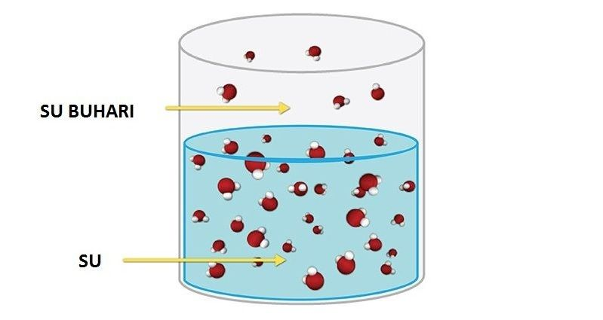
KAYNAMA NOKTASI (KAYNAMA SICAKLIĞI)

Slide 27
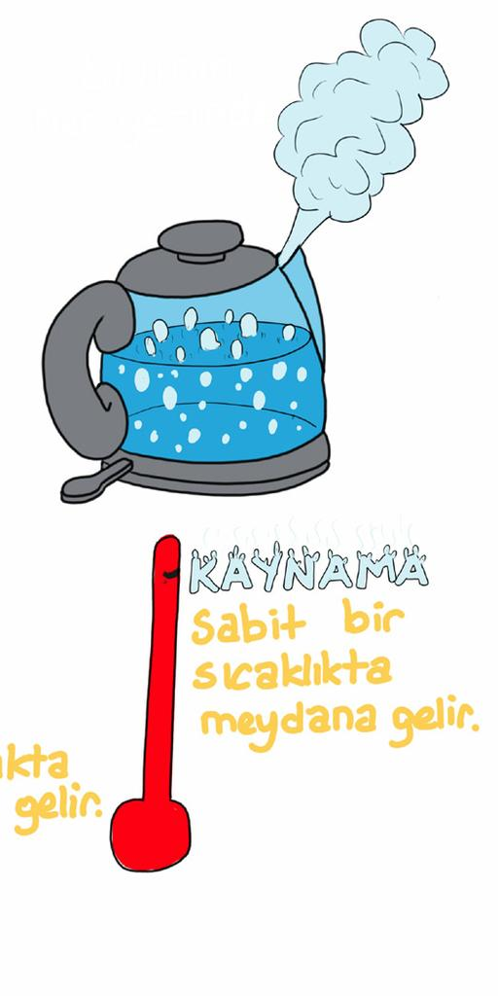
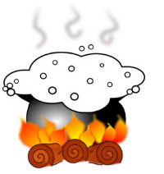
Saf sıvılar her sıcaklıkta buharlaşırken buharlaşmanın en hızlı olduğu belirli sıcaklık değerine kaynama noktası (sıcaklığı) denir.

Slide 28
Madde miktarı kaynama noktasını değiştirmez. Sadece maddenin tamamen buharlaşma sürecini etkiler

Slide 29
Kaynama sıcaklığı (Noktası) maddeler için ayırt edici bir özelliktir.

Slide 30
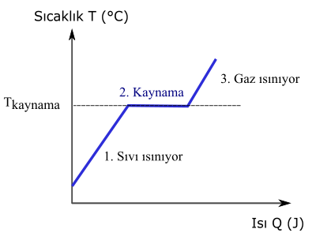
Kaynama sırasında saf maddelerin sıcaklık değerleri değişmez.

Slide 31
Kaynama esnasında kabın içinde maddenin hem sıvı hem gaz hali bulunur.

Slide 32
Maddenin ayırt edici özellikleri / Kaynama noktası
https://www.youtube.com/watch?v=QqoXhi8hUws

Slide 33
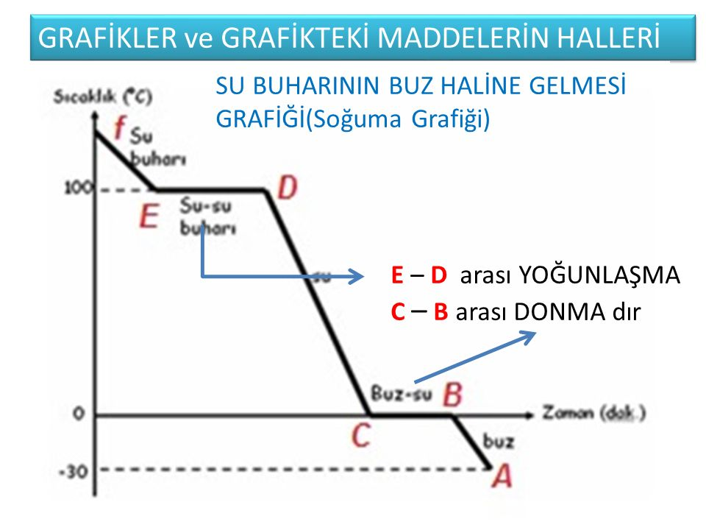
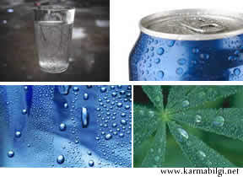
YOĞUŞMA NOKTASI (YOĞUŞMA SICAKLIĞI)

Slide 34
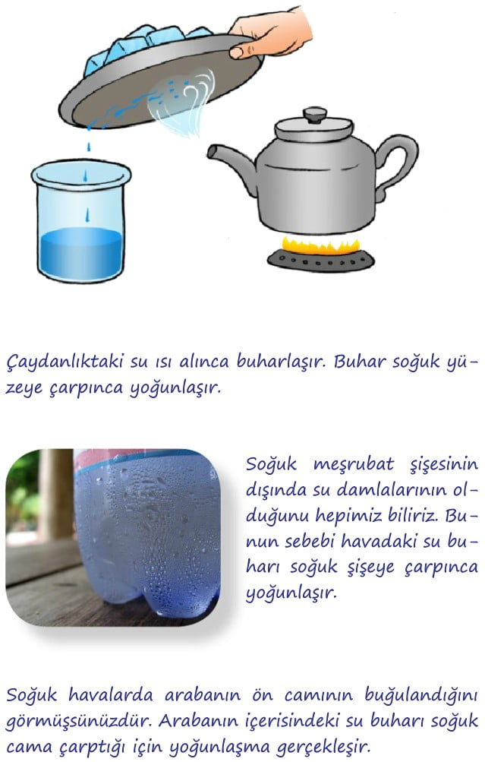
Maddenin gaz halden sıvı hale geçtiği sıcaklık değerine yoğuşma sıcaklığı (noktası) denir.

Slide 35
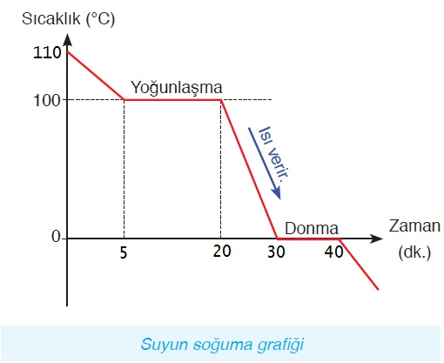
Yoğuşma esnasında saf maddelerin sıcaklığı değişmez.

Slide 36
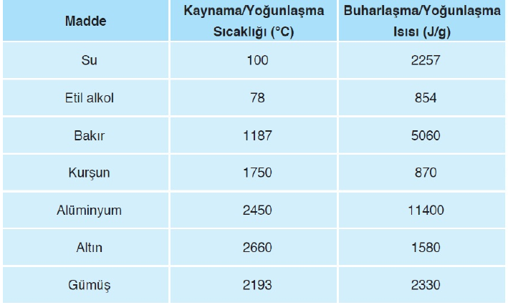
UNUTMA
Saf Maddelerin;
Erime Noktası = Donma Noktası
Kaynama Noktası = Yoğuşma Noktası

Slide 37
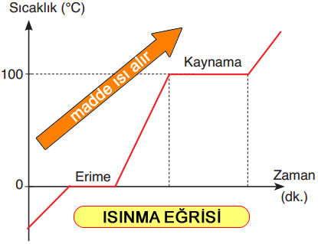
GRAFİKLER

Slide 38
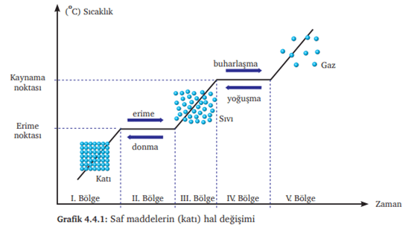
Grafikleri inceleyerek sıcaklığın bazı noktalarda artıp bazı noktalarda sabit kalması ısınma grafiği olduğunu gösterir.
ISINMA GRAFİĞİ

Slide 39
I. Bölgelerde maddenin sıcaklığı artmış
II. Bölgelerde maddenin sıcaklığı sabit kalmış
III. Bölgelerde maddenin sıcaklığı artmış
IV Bölgelerde maddenin sıcaklığı sabit kalmış

Slide 40
Grafikte dışarıdan ısı almasına rağmen II ve IV Bölgede sıcaklık sabit kalmış.
Bu bölgelerde (I ve IV) madde hal değiştirmiştir.
Madde iki farklı bölgede hal değiştirdiği için başlangıçta katı haldedir.

Slide 41
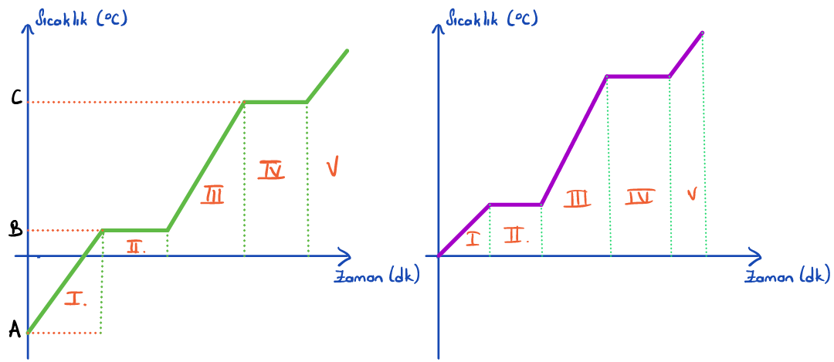
I. Bölgelerde madde katı haldedir
II. Bölgelerde madde katı ve sıvı haldedir. Hal değişim Noktasıdır
III. Bölgelerde madde sıvı haldedir
IV. Bölgelerde madde sıvı ve gaz haldedir Hal değişim Noktasıdır
B sıcaklığı Erime Noktası C sıcaklığı Kaynama Noktasıdır.

Slide 42
5. SINIF FEN BİLİMLERİ MADDE VE DEĞİŞİM| Maddenin Ayırt Edici Özellikleri
https://www.youtube.com/watch?v=tJtsrgyx0IU

Slide 43
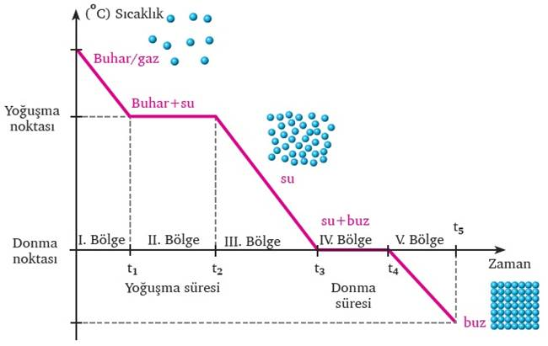
SOĞUMA GRAFİĞİ
Grafiği inceleyerek sıcaklığın bazı noktalarda azalıp bazı noktalarda sabit kalması grafiğin soğuma grafiği olduğunu gösterir

Slide 44
I. Bölgelerde maddenin sıcaklığı azalmış
II. Bölgelerde maddenin sıcaklığı sabit kalmış
III. Bölgelerde maddenin sıcaklığı azalmış
IV. Bölgelerde maddenin sıcaklığı sabit kalmış

Slide 45
Grafikte dışarıya ısı vermesine rağmen II ve IV Bölgede sıcaklık sabit kalmış.
Bu bölgelerde (II ve IV ) madde hal değiştirmiştir.
Madde iki farklı bölgede hal değiştirdiği için başlangıçta gaz haldedir.

Slide 46
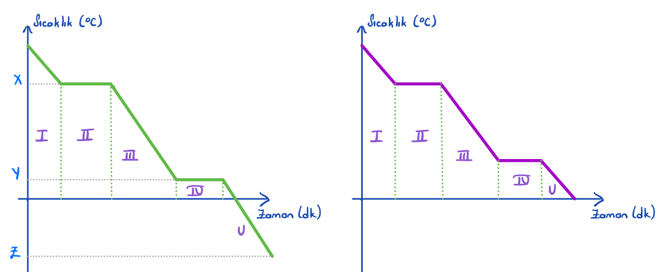
I. Bölgelerde madde gaz haldedir
I. Bölgelerde madde gaz ve sıvı haldedir. Hal değişim Noktası
II. Bölgelerde madde sıvı haldedir
Bölgelerde madde sıvı ve katı haldedir. Hal değişim Noktası
X sıcaklığı Yoğuşma Noktası Y sıcaklığı Donma Noktasıdır.

Slide 47
MEB ÖRNEK SORULAR

Slide 49
CEVAP B

Slide 51
CEVAP B

Slide 52
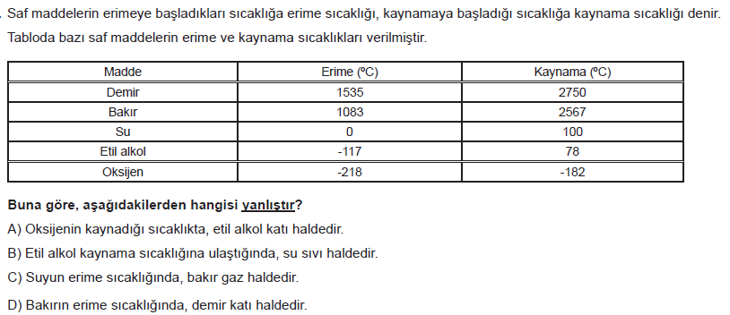

Slide 53
CEVAP C

Slide 55
CEVAP B

Slide 56
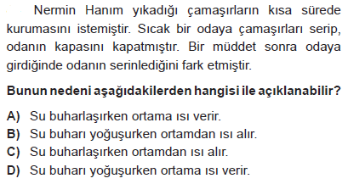

Slide 57
CEVAP C

Slide 58
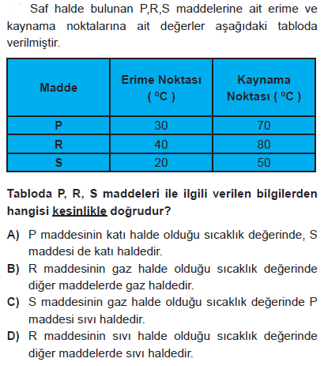

Slide 59
CEVAP B

Slide 60
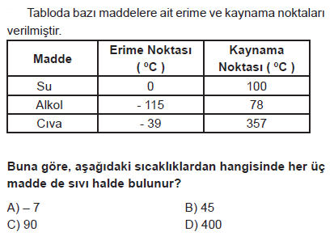

Slide 61
CEVAP B

Slide 62
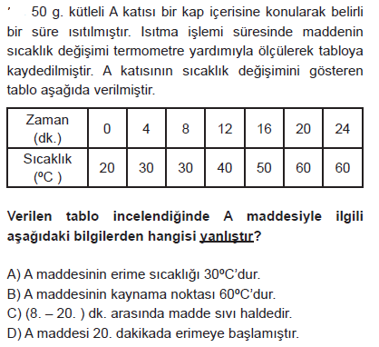

Slide 63
CEVAP D

Slide 64
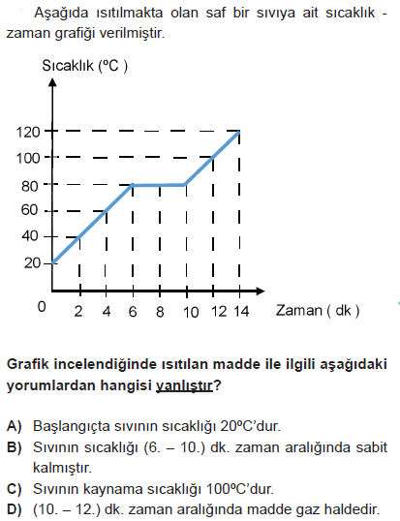

Slide 65
CEVAP C

Slide 66
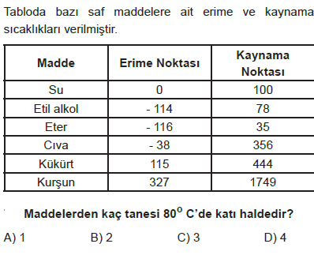

Slide 67
CEVAP B

Slide 68
HAZIRLAYAN
www.fenusbilim.com

